Slide 1
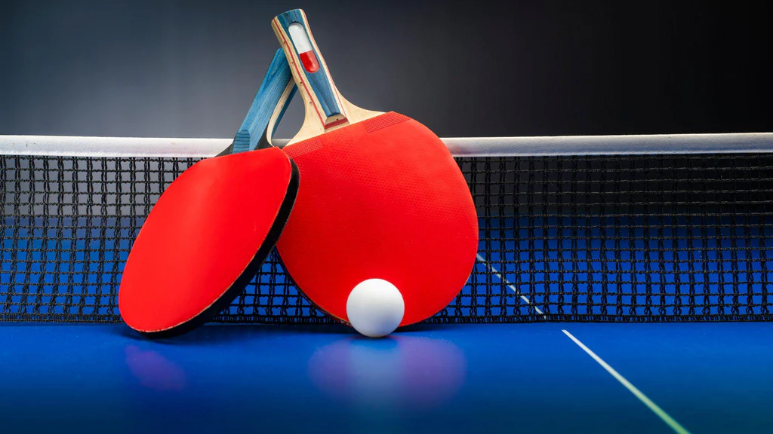
Εφαρμογή Αθλητικού Ομίλου Ξυλοκάστρου
Ομάδα 10

Slide 2
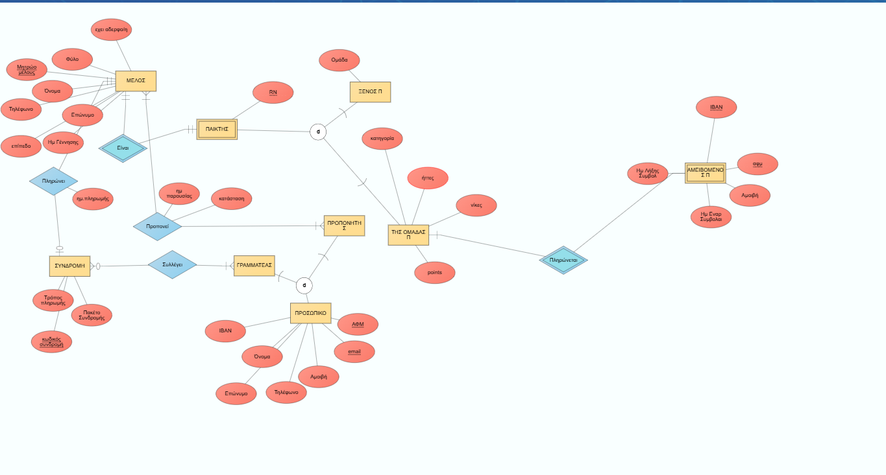

Slide 3
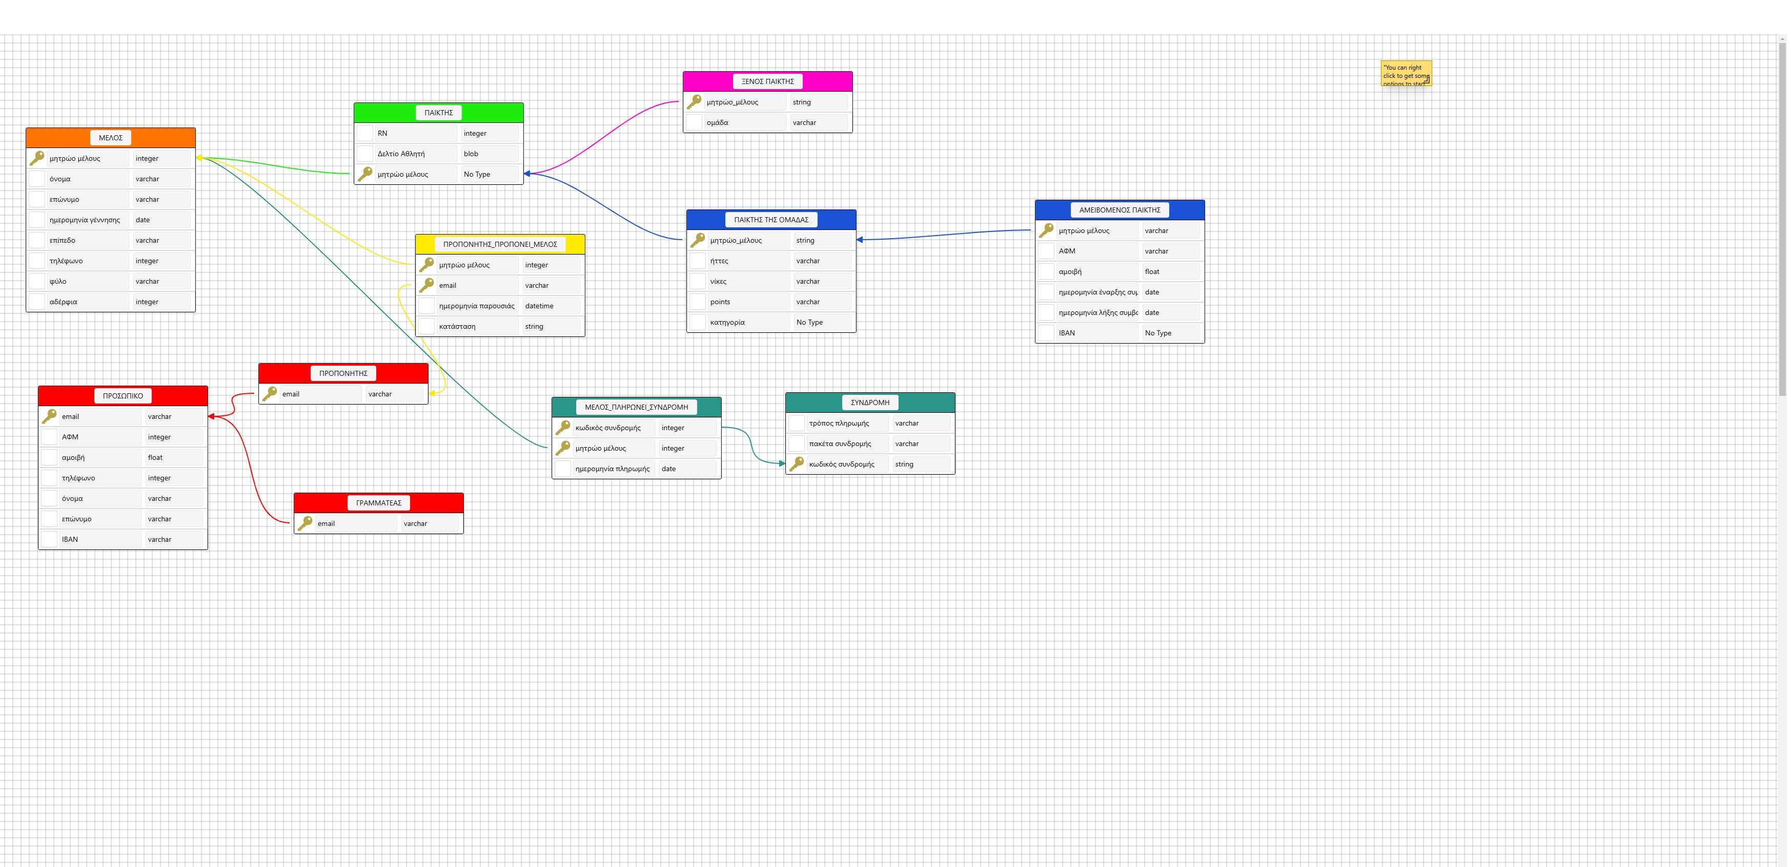

Slide 4
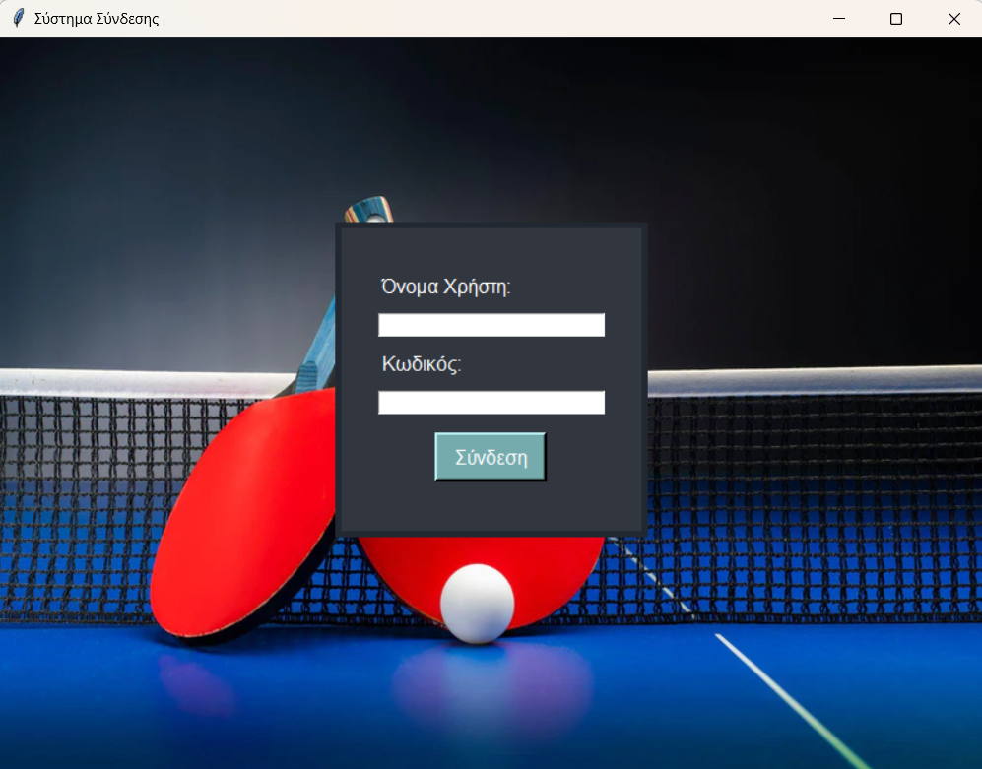
Ρόλοι
Πρόεδρος
Γραμματείς
Προπονητές

Slide 5
